Slide 1

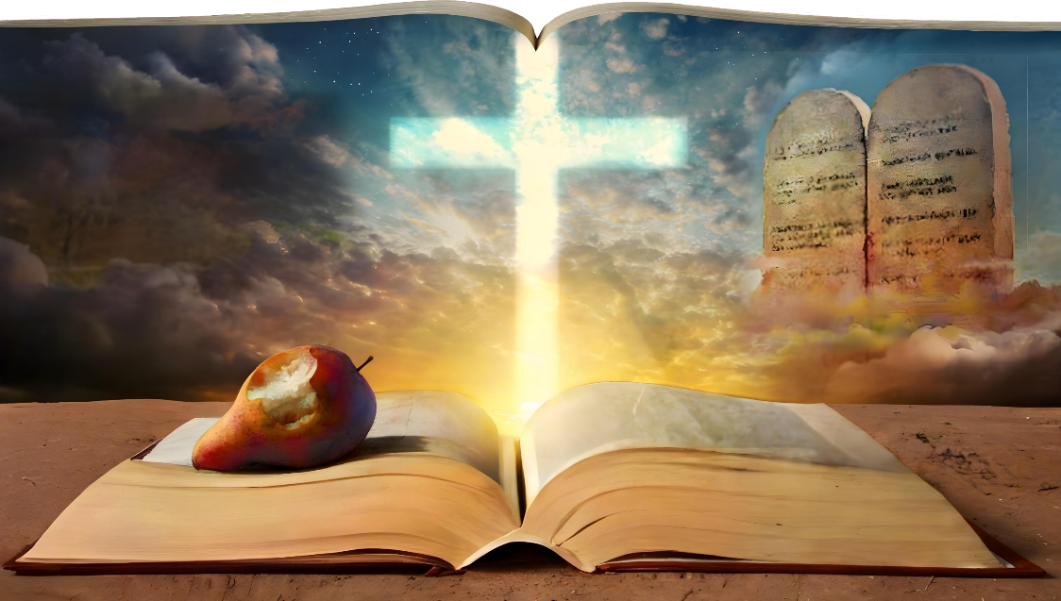
ຄວາມບາບ,ຂ່າວປະເສີດ, ແລະ ພຣະບັນຍັດ
ບົດຮຽນທີ 9 ສໍາລັບສະບາໂຕທີ 30 ເດືອນພຶດສະພາ 2026

Slide 2

“ຂ້ານ້ອຍຈະບໍ່ປະຖິ້ມຄໍາແນະນໍາຂອງພຣະອົງຈັກເທື່ອ ເພາະຄໍາແນະນໍານັ້ນຊົງຊ່ວຍໃຫ້ຊີວິດແກ່ຂ້ານ້ອຍ, ໂຜດຊ່ວຍຂ້ານ້ອຍໃຫ້ພົ້ນແດ່ ຂ້ານ້ອຍເປັນຂອງພຣະອົງ ແລະ ຂ້ານ້ອຍພະຍາຍາມທີ່ຈະເຮັດຕາມຂໍ້ຄໍາສັ່ງຂອງພຣະອົງ”
(ພສສ 119:93, 94,)

Slide 3



ບໍ່ວ່າພວກເຮົາຈະຍອມຮັບຫລືບໍ່ກໍ່ຕາມ, ຄວາມບາບແມ່ນບັນຫາທີ່ສົ່ງຜົນກະທົບຕໍ່ພວກເຮົາທຸກຄົນ ແລະ ທໍາລາຍຄວາມສໍາພັນຂອງພວກເຮົາກັບພຣະເຈົ້າ: “ດັ່ງນັ້ນ, ທຸກຄົນໄດ້ເຮັດຜິດບາບ ແລະ ຂາດຈາກພຣະຣັດສະໝີຂອງພຣະເຈົ້າ” (ໂຣມ. 3:23).
ແລ້ວພວກເຮົາຈະສ້ອມແປງຊ່ອງຫວ່າງຈາກຄວາມບາບ ລະຫວ່າງພວກເຮົາກັບພຣະເຈົ້າໄດ້ແນວໃດ? ບາງຄົນໄດ້ສະເໜີທາງອອກທີ່ເປັນໄປໄດ້ສອງທາງ ສໍາລັບແກ້ໄຂບັນຫານີ້: ພຣະບັນຍັດພຽງຢ່າງດຽວ (ລອດໂດຍການປະຕິບັດ, ເຊິ່ງເປັນຄວາມເຂົ້າໃຈຜິດກ່ຽວກັບໜ້າທີ່ຂອງພຣະບັນຍັດ); ຫລືວ່າ ພຣະຄຸນພຽງຢ່າງດຽວ? (ລອດໂດຍທາງຄວາມເຊື່ອ ແຕ່ບໍ່ປະຕິບັດ).
FAITH
WORKS
ຖ້າພວກເຮົາເຂົ້າໃຈຢ່າງຖືກຕ້ອງແລ້ວ ຈະຮູ້ວ່າ ພຣະບັນຍັດ ແລະ ພຣະຄຸນນັ້ນບໍ່ໄດ້ຂັດແຍ້ງກັນ, ແຕ່ທັງສອງຮ່ວມມືກັນໃນການກໍາຈັດ ແລະ ຕໍ່ສູ້ຄວາມບາບ ເຊິ່ງທັງສອງມີໜ້າທີ່ໆແຕກຕ່າງກັນ
ຄວາມບາບ
ຫລີກລ້ຽງການລໍ້ລວງ
ເຄັດລັບໃນການຫລີກລ້ຽງຄວາມບາບ
ພຣະບັນຍັດ
ພຣະບັນຍັດ ແລະ ຄວາມບາບ
ຊ່າວປະເສີດ
ຂ່າວປະເສີດແລະພຣະບັນຍັດ
ສ້າງເຮືອນເທິງສິລາ

Slide 4


ຄວາມບາບ

Slide 5
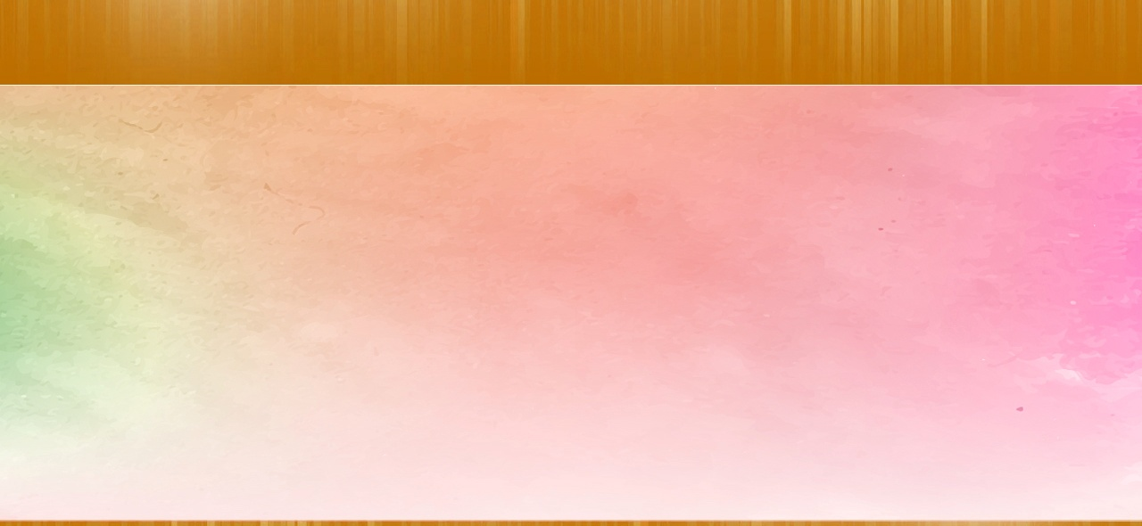
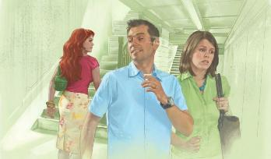



ຫລີກລ້ຽງການທົດລອງ
“ແຕ່ວ່າທຸກຄົນທີ່ຖືກລໍ້ລວງໃຫ້ຫລົງ ກໍຕໍ່ເມື່ອຄວາມປາຖະໜາຊົ່ວຊັກຈ່ອງ ແລະ ຍົວະເຍົ້າໃຫ້ປະຕິບັດຕາມ.” (ຢກບ 1:14 )
ທ່ານ ຢາໂກໂບ ໄດ້ເອີ້ນຜູ້ທີ່ຕໍ່ຕ້ານການທົດລອງວ່າ “ຜູ້ທີ່ໄດ້ຮັບມົງກຸດ” (ຢກບ 1:12). ແຕ່ເພິ່ນຊີ້ແຈງວ່າ ການທົດລອງນັ້ນບໍ່ໄດ້ມາຈາກພຣະເຈົ້າ (ຢກບ 1:13 ), ແຕ່ເກີດຈາກຄວາມປາຖະໜາອັນຊົ່ວຂອງຕົນເອງ (ຢກບ 1:14 ) .
ອຈ ໂປໂລ ກ່າວເຖິງ “ຜູ້ລໍ້ລວງ” (1 ທສລນ 3:5), ຜູ້ທີ່ພຣະເຢຊູກ່າວວ່າເປັນ ຊາຕານ (ມທ 4:3, 10). ມັນເປັນຜູ້ທີ່ຮູ້ວິທີໃຊ້ຈຸດອ່ອນຂອງພວກເຮົາເພື່ອນໍາພວກເຮົາໄປສູ່ຄວາມບາບໄດ້ດີທີ່ສຸດ. ຢ່າລືມວ່າພວກເຮົາກໍາລັງຢູ່ໃນສົງຄາມລະດັບຈັກກະວານ ລະຫວ່າງພຣະຄຣິດ ແລະ ຊາຕານ, ແລະ ຜູ້ທີ່ລໍ້ລວງຈະເຮັດທຸກວິທີທາງເພື່ອໃຫ້ພວກເຮົາຫັນອອກຈາກພຣະຄຣິດ
ແຊມຊັນ ເປັນຕົວຢ່າງທີ່ຊັດເຈນຂອງຄົນທີ່ຍອມຈໍານົນຕໍ່ການລໍ້ລວງໂດຍປ່ອຍໃຫ້ໂຕເອງຖືກຄອບງໍາໂດຍອາລົມ ເຖິງຈະຮູ້ວ່າສິ່ງເຫລົ່ານັ້ນຂັດຕໍ່ພຣະປະສົງຂອງພຣະເຈົ້າ (ພຜປຄ 14:1-3; 16:1, 4).
ແລ້ວຈະຫລີກລ້ຽງການລໍ້ລວງໄດ້ແນວໃດ? ໂດຍການສະແຫວງຫາພຣະເຈົ້າ (ມທ 6:33); ໃຊ້ເວລາສ່ວນໂຕກັບພຣະອົງ (ມລກ 14:38); ແລະ ຖືໂລ້ແຫ່ງຄວາມເຊື່ອ (ອຟຊ 6:16).

Slide 6


ເຄັດລັບໃນການຫລີກລ້ຽງຄວາມບາບ
“ຖ້າຕາຂອງເຈົ້າເປັນຕົ້ນເຫດພາໃຫ້ເຮັດບາບ ກໍໃຫ້ຄວັດຕານັ້ນອອກຖິ້ມເສຍ ທີ່ຈະເຂົ້າໃນຣາຊອານາຈັກຂອງພຣະເຈົ້າດ້ວຍຕາເບື້ອງດຽວ ກໍດີກວ່າມີຕາສອງເບື້ອງແຕ່ຕ້ອງຖືກຖິ້ມລົງໃນໄຟນະຣົກ.” (ມລກ 9:47)
ພຣະເຢຊູຊົງໃຫ້ຄໍາແນະນໍາທີ່ຊັດເຈນແກ່ພວກເຮົາເພື່ອຫລີກລ້ຽງຄວາມບາບ:
ຈົ່ງຫລີກລ້ຽງການໄປສະຖານທີ່ທີ່ພວກເຮົາອາດເຮັດຄວາມບາບໄດ້ (ມລກ 9:45; ໂຢບ 23:11). ຕົວຢ່າງ: ໄປທ່ຽວພັບ ທ່ຽວບາ.
ຈົ່ງຫລີກລ້ຽງການເບິ່ງສິ່ງທີ່ຈະນໍາພວກເຮົາໄປສູ່ຄວາມບາບ. (ມລກ 9:47; ໂຢບ 31:1). ຕົວຢ່າງ: ເບິ່ງໜັງທີ່ບໍ່ເໝາະສົມ
ຈົ່ງຫລີກລ້ຽງການເຮັດສິ່ງຕ່າງໆ ທີ່ອາດນໍາໄປສູ່ຄວາມບາບ
(ມລກ 9:43; ໂຢບ 23:12). ຕົວຢ່າງ: ການຊື້ສຸລາຢາເມົາ.
ໂດຍສະຫລຸບ, ຈົ່ງເຮັດທຸກສິ່ງທຸກຢ່າງທີ່ຈະເຮັດໄດ້ ເພື່ອຫລີກລ້ຽງຄວາມບາບ ແລະ ການຖືກລໍ້ລວງ ຈົ່ງອະທິຖານກ່ຽວກັບເລື່ອງນີ້
ຢ່າຄິດວ່າ ຕົນເອງເພິ່ງພາຕົນເອງໄດ້(1 ກຣທ 10:12)
ເຊົາອວດວ່າຕົນເອງດີພຽງພໍ ຈົ່ງຖ່ອມໂຕຄືກັນກັບພຣະເຢຊູ (ມທ 6:2)
ເຮັດທຸກວິທີທາງ ທີ່ຈໍາເປັນ ເພື່ອກໍາຈັດຕັນຫາອອກຈາກໃຈ (ມທ 5:28-29)
ເຊົາວິພາກວິຈານ ແລະ ເຊົາຕັດສິນຄົນອື່ນ(1 ກຣທ 4:5)
ຢ່າກຽດຊັງສັດຕູຂອງທ່ານ ແຕ່ຈົ່ງອະທິຖານເພື່ອພວກເຂົາ (ມທ 5:44)
ຢ່າໂກດເຄືອງໃຫ້ຜູ້ຄົນທີ່ຢູ່ອ້ອມຂ້າງ (ມທ 5:22)

Slide 7

ພຣະບັນຍັດ

Slide 8





ພຣະບັນຍັດ ແລະ ຄວາມບາບ
“ທຸກຄົນທີ່ເຮັດບາບກໍມີຄວາມຜິດໃນຖານທີ່ຝ່າຝືນກົດບັນຍັດ ເພາະການບາບແມ່ນການຝ່າຝືນກົດບັນຍັດ.” (1 ຢຮ 3:4)
ຄວາມສໍາພັນລະຫວ່າງພຣະບັນຍັດ ກັບຄວາມບາບນັ້ນຖືກຕີຄວາມໝາຍຜິດໂດຍຜູ້ຄົນທີ່ຄິດວ່າ ການປະຕິບັດພຣະບັນຍັດຈະຊ່ວຍໄຖ່ບາບຂອງພວກເຂົາໄດ້ (ຄລຕ 5:4). ຄວາມຄິດນີ້ເຮັດໃຫ້ບາງຄົນໄປສູ່ຄວາມກົງກັນຂ້າມກັບຄວາມຈິງ ເພາະຄິດວ່າພຣະບັນຍັດນັ້ນໄດ້ຖືກຍົກເລີກໄປແລ້ວ
ບັນຫາຢູ່ທີ່ການຄິດວ່າພຣະບັນຍັດກ່ຽວຂ້ອງກັບຄວາມລອດ ບໍ່ວ່າຈະຖານະທີ່ເປັນຫົນທາງຫລືອຸປະສັກຕໍ່ການໄດ້ຮັບຄວາມລອດ.. ແຕ່ວ່າໜ້າທີ່ຂອງພຣະບັນຍັດບໍ່ເຄີຍມີໄວ້ເພື່ອຄວາມລອດ, ແລ້ວໜ້າທີ່ຂອງພຣະບັນຍັດແມ່ນຫຍັງລະ?
ພຣະບັນຍັດເປີດເຜີຍຄວາມບາບໃຫ້ແກ່ພວກເຮົາ (1 ຢຮ 3:4). ຖ້າບໍ່ມີພຣະບັນຍັດແລ້ວ ພວກເຮົາຈະບໍ່ຮູ້ວ່າ ຄວາມບາບນັ້ນແມ່ນຫຍັງ(ໂຣມ 7:7) ແລະ ພວກເເຮົາກໍ່ຈະບໍ່ສະແຫວງຫາທາງແກ້ໄຂ (ຄລຕ 3:24).
ພຣະບັນຍັດບໍ່ໄດ້ເປັນພາລະ ແຕ່ເປັນຮົ້ວປ້ອງກັນທີ່ຊ່ວຍປົກປ້ອງພວກເຮົາຈາກຜົນຮ້າຍຂອງຄວາມບາບ (1 ໂຢຮັນ 5:3; ພສສ 1:1-3).

Slide 9

ຂ່າວປະເສີດ

Slide 10




ຂ່າວປະເສີດແລະ ພຣະບັນຍັດ
“ໂດຍພວກເຮົາເຫັນວ່າ ຄົນໜຶ່ງຄົນໃດຈະຖືວ່າຊອບທໍາໄດ້ ກໍຕ້ອງອາໄສຄວາມເຊື່ອ ນອກຈາກການປະຕິບັດຕາມກົດບັນຍັດ” (ໂຣມ 3:28)
ຄວາມລອດຂອງພວກເຮົາ (ການອະໄພບາບ ແລະ ຊີວິດນິຣັນດອນ) ໄດ້ຮັບມາໂດຍຜ່ານທາງພັນທະກິດຂອງພຣະເຢຊູ (ຄລຕ 3:13). ສິ່ງນີ້ກະຕຸ້ນພວກເຮົາໃຫ້ຮັກພຣະເຢຊູ (1 ຢຮ 4:9, 19). ແລະ ພວກເຮົາຄວນສະແດງຄວາມຮັກນີ້ຕອບແທນ ໂດຍການຮັກສາພຣະບັນຍັດຂອງພຣະອົງ (ຢຮ 14:15).
ໃຫ້ພວກເຮົາທົບທວນລະຫວ່າງຄວາມສໍາພັນຂອງພຣະບັນຍັດ ແລະ ຂ່າວປະເສີດ (ນັ້ນກໍ່ຄື ຄວາມລອດໂດຍຜ່ານທາງເລືອດຂອງພຣະເຢຊູ):
ພຣະບັນຍັດເປີດເຜີຍວ່າຄວາມບາບແມ່ນຫຍັງ
ເມື່ອພວກເຮົາເຮັດບາບ ພວກເຮົາຈະຖືກຕັດສິນໃຫ້ໄດ້ຮັບຄວາມຕາຍນິຣັນ
ພຣະບັນຍັດບໍ່ສາມາດໃຫ້ອະໄພຄວາມບາບຂອງພວກເຮົາໄດ້
ພຣະເຢຊູຊົງທົນທຸກເຖິງແກ່ຄວາມຕາຍ ເພື່ອຊົດໃຊ້ຄ່າຂອງຄວາມຕາຍ
ເມື່ອພວກເຮົາຍອມຮັບເອົາພຣະເຢຊູເປັນຜູ້ຊ່ວຍ ຄວາມບາບກໍ່ຈະຖືກອະໄພ
ເມື່ອໄດ້ຮັບການອະໄພບາບແລ້ວ, ພວກເຮົາກໍ່ຄວນຮັກສາພຣະບັນຍັດເປັນການຕອບແທນ
ພຣະເຢຊູບໍ່ໄດ້ຍົກເລີກພຣະບັນຍັັດ (ມທ 5:17). ທັງພຣະບັນຍັດ ແລະ ພຣະຄຸນ ຕ່າງກໍ່ສະທ້ອນເຖິງລັກສະນະຂອງພຣະເຈົ້າ ນັ້ນກໍ່ຄື: ຄວາມຮັກ

Slide 11




ຈົ່ງສ້າງເຮືອນຢູ່ເທິງສິລາ
“ດ້ວຍເຫດນັ້ນ ຜູ້ໃດທີ່ໄດ້ຍິນຖ້ອຍຄໍາເຫລົ່ານີ້ຂອງເຮົາແລ້ວ ປະຕິບັດຕາມ ຄົນເຫລົ່ານັ້ນກໍເປັນເໝືອນຄົນສະຫລາດທີ່ປຸກເຮືອນຂອງຕົນຢູ່ເທິງດານຫີນ.” (ມທ 7:24)
ການຍອມຮັບເອົາພຣະເຢຊູ ແມ່ນເປັນຂະບວນການຄື: ທໍາອິດ ແມ່ນຄວາມຮູ້, ພວກເຮົາຕ້ອງຮູ້ວ່າ ພວກເຮົາມີບາບ ແລະ ມີຜູ້ໄຖ່ບາບ
(ໂຣມ. 10:14).
ແຕ່ຄວາມຮູ້ຢ່າງດຽວບໍ່ສາມາດຊ່ວຍພວກເຮົາລອດໄດ້. ພຣະເຢຊູຊົງປຽບທຽບຜູ້ທີ່ໄດ້ຮັບຄວາມຮູ້ ເລື່ອງຄວາມລອດ ແຕ່ບໍ່ນໍາໄປປະຕິບັດ, ຄືກັນກັບຄົນທີ່ສ້າງເຮືອນຢູ່ເທິງດິນຊາຍ ແລ້ວກໍພັງທະລາຍລົງ” (ມທ. 7:26-27).
ຄວາມຮູ້ ຕ້ອງຄຽງຄູ່ໄປກັບການປະຕິບັດ
(ມທ 7:24-25). ພວກເຮົາໄດ້ຮັບການຊໍາລະໃຫ້ເປັນຄົນຊອບທໍາ ໂດຍປາສະຈາກການເຮັດຕາມພຣະບັນຍັດ (ໂຣມ. 3:28), ແຕ່ວ່າມັນຍັງມີຄວາມຈໍາເປັນທີ່ຕ້ອງໄດ້ເຫັນການປະຕິບັດເຫລົ່ານັ້ນໃນຊີວິດຂອງພວກເຮົາ ເຊິ່ງເປັນຜົນມາຈາກການໄດ້ຮັບຄວາມລອດຂອງພວກເຮົາ(ມທ. 7:18-21).
ເມື່ອພວກເຮົາຍອມຮັບເອົາພຣະເຢຊູແລ້ວ ແລະ ດໍາເນີນຊີວິດຢ່າງໃກ້ຊິດກັບພຣະອົງ, ຮັກສາພຣະບັນຍັດຂອງພຣະອົງ ພວກເຮົາກໍຕັ້ງໝັ້ນ, ສ້າງເຮືອນຢູ່ເທິງສິລາ
Notes:
House on the sand and house on the rock

Slide 12
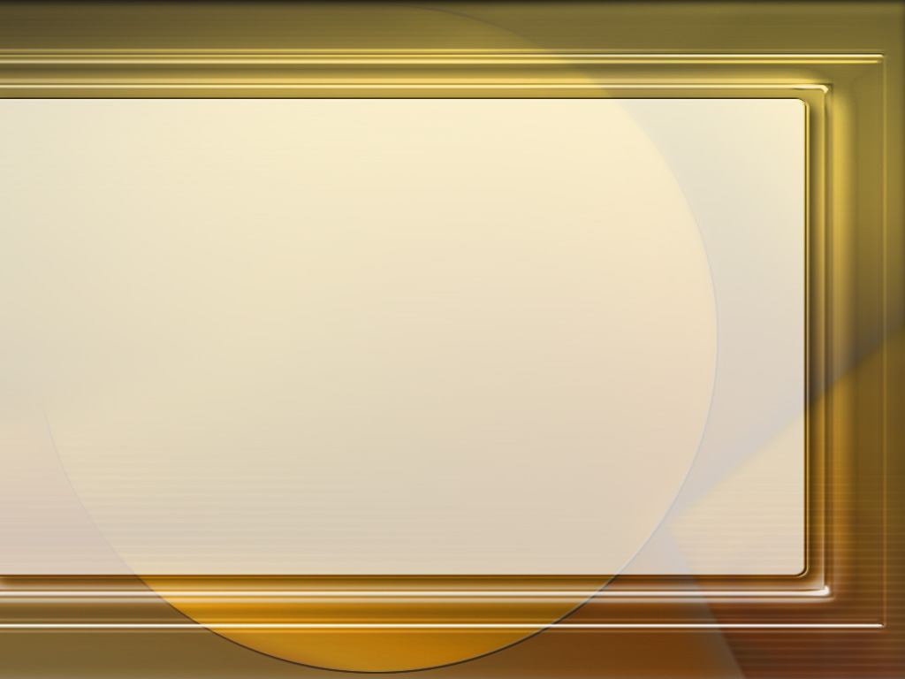
“ພຣະບັນຍັດເປີດເຜີຍຄວາມບາບຂອງມະນຸດ ແຕ່ບໍ່ໄດ້ໃຫ້ອະໄພໃດໆ. ໃນຂະນະທີ່ພຣະບັນຍັດສັນຍາມອບຊີວິດໃຫ້ແກ່ຜູ້ທີ່ເຊື່ອຟັງ ແຕ່ກັບປະກາດວ່າ ຄວາມຕາຍເປັນສ່ວນຂອງຜູ້ທີ່ລະເມີດ, ພຣະຄຸນຂອງພຣະຄຣິດເທົ່ານັ້ນທີ່ຈະປົດປ່ອຍມະນຸດອອກຈາກການຖືກລົງໂທດ ຫລື ມົນທິນແຫ່ງຄວາມບາບໄດ້. ມະນຸດຜູ້ທີ່ລະເມີດພຣະບັນຍັດຂອງພຣະອົງຕ້ອງໄດ້ກັບໃຈ ແລະ ມີຄວາມເຊື່ອໃນພຣະຄຣິດ ຜູ້ຊົງເປັນເຄື່ອງບູຊາໄຖ່ບາບໃຫ້ແກ່ມະນຸດ. ເພາະແບບນີ້ເອງ ມະນຸດ ຈຶ່ງໄດ້ຮັບການຍົກໂທດບາບທີ່ຜ່ານມາ ແລະ ການເປັນຜູ້ມີສ່ວນໃນພຣະລັກສະນະຂອງພຣະເຈົ້າ.
EGW (The Great Controversy, p. 467)

